Slide 1
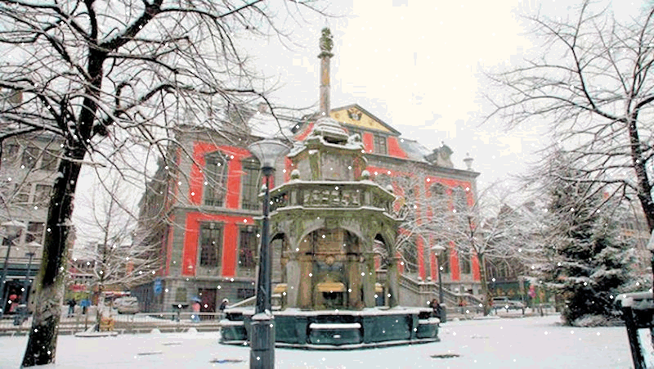
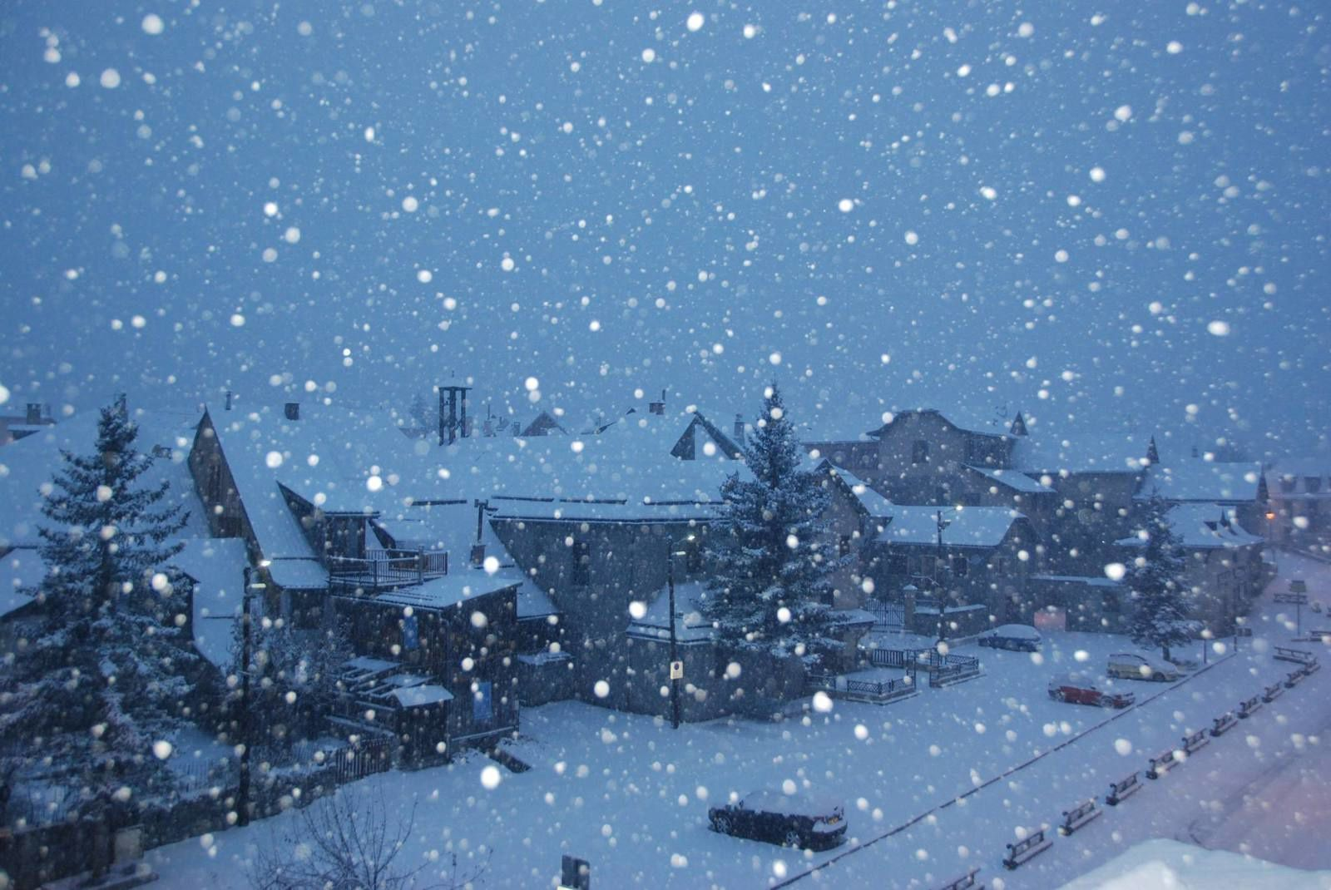
Il neige sur Liège
Jacques Brel - 1963
Diaporama © Apex
Images de la ville de Liège

Slide 2
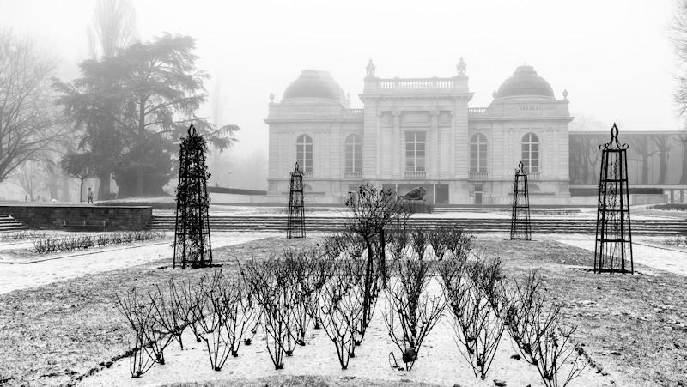
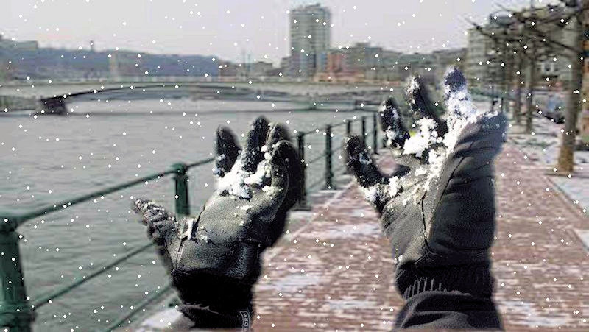
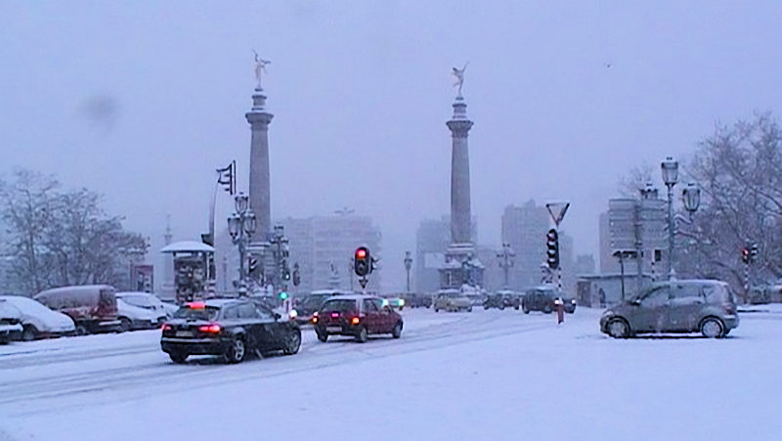
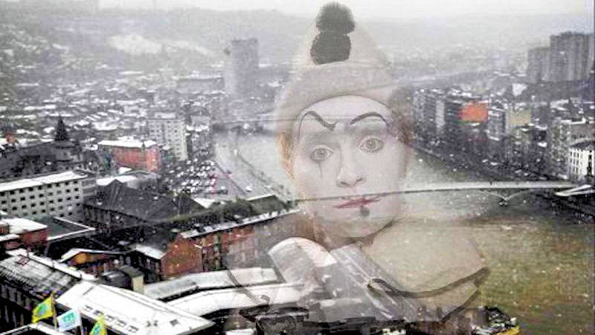

Il neige il neige sur Liège
Et la neige sur Liège pour neiger met des gants
Il neige il neige sur Liège
Croissant noir de la Meuse sur le front d'un clown blanc
Il neige sur Liège
Jacques Brel - 1963
Diaporama © Apex
Images de la ville de Liège

Slide 3
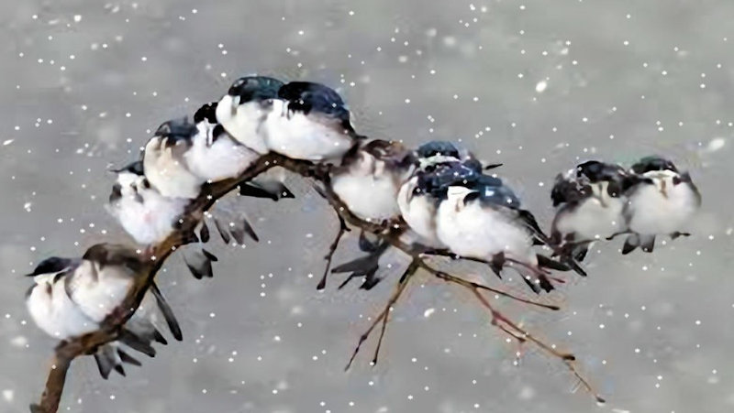
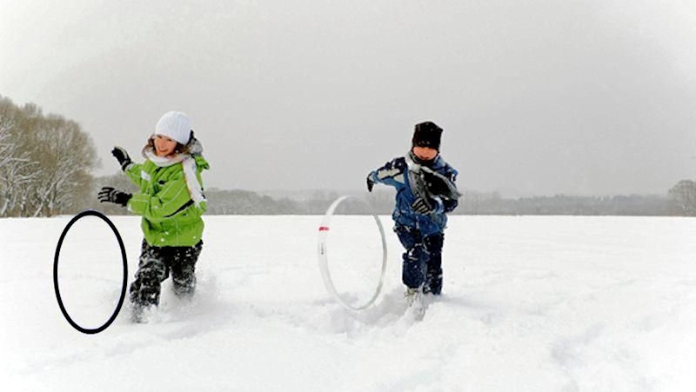
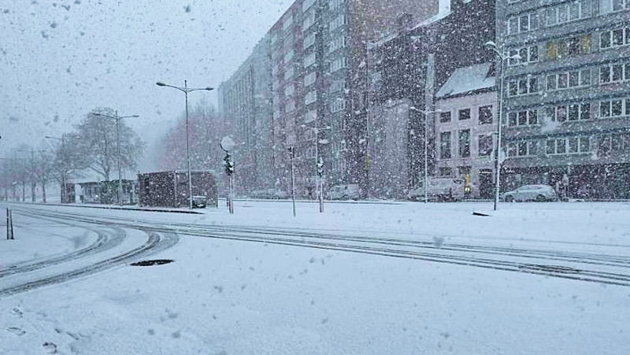
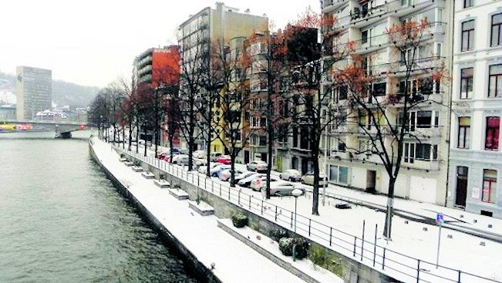
Il neige il neige sur Liège
Et la neige sur Liège pour neiger met des gants
Il neige il neige sur Liège
Croissant noir de la Meuse sur le front d'un clown blanc
Il est brisé le cri
Des heures et des oiseaux
Des enfants à cerceaux
Et du noir et du gris
Il neige il neige sur Liège
Que le fleuve traverse sans bruit

Slide 4
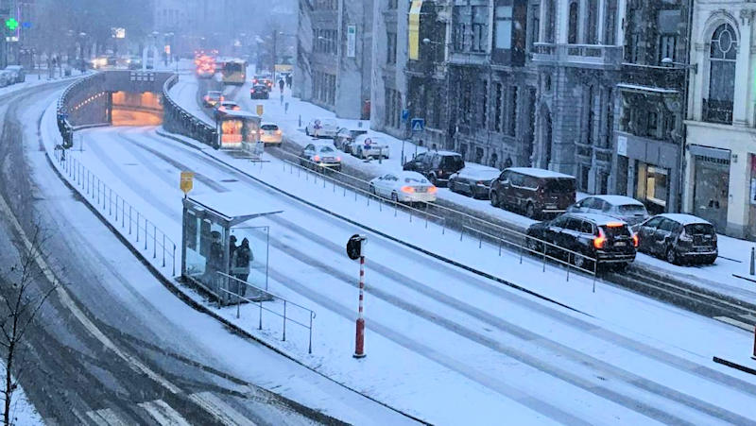
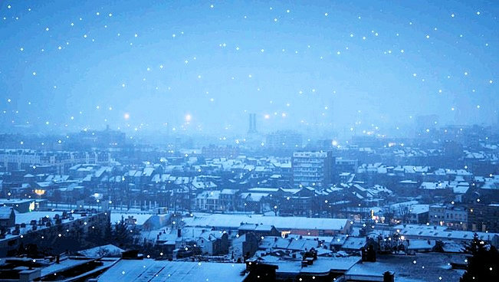
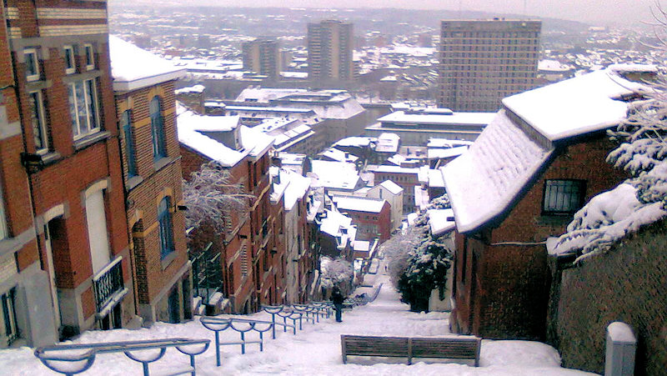
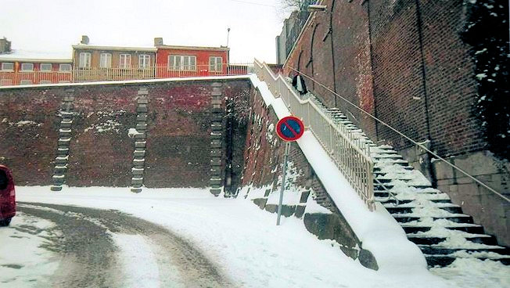
Il est brisé le cri
Des heures et des oiseaux
Des enfants à cerceaux
Et du noir et du gris
Il neige il neige sur Liège
Que le fleuve traverse sans bruit
Il neige il neige sur Liège
Et tant tourne la neige entre le ciel et Liège
Qu'on ne sait plus s'il neige s'il neige sur Liège
Ou si c'est Liège qui neige vers le ciel

Slide 5
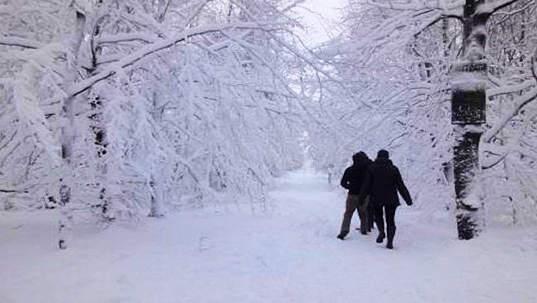
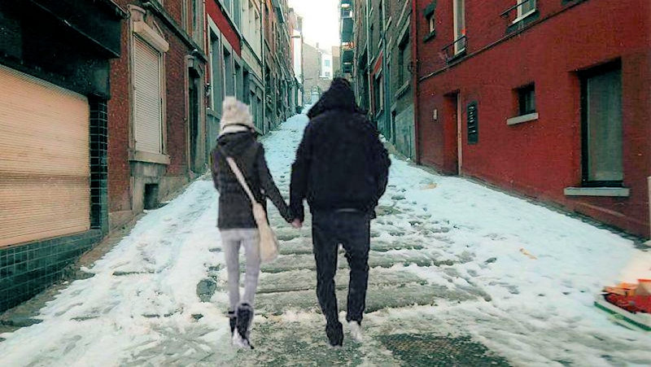
Il neige il neige sur Liège
Et tant tourne la neige entre le ciel et Liège
Qu'on ne sait plus s'il neige s'il neige sur Liège
Ou si c'est Liège qui neige vers le ciel
Et la neige marie
Les amants débutants
Les amants promenant
Sur le carré blanchi

Slide 6
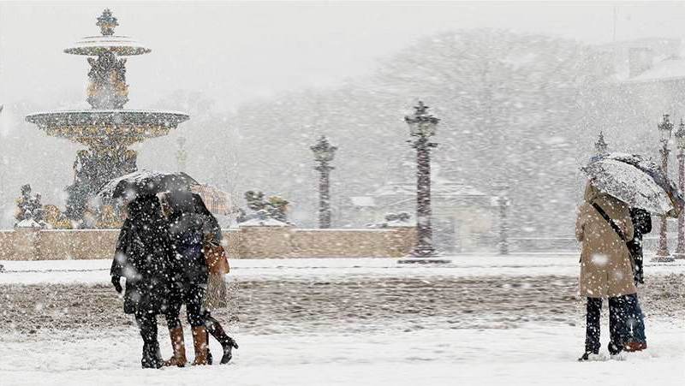
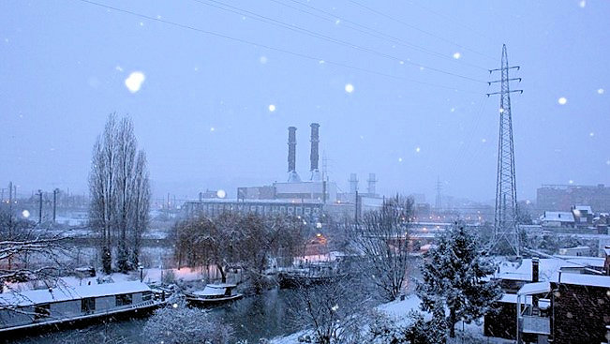
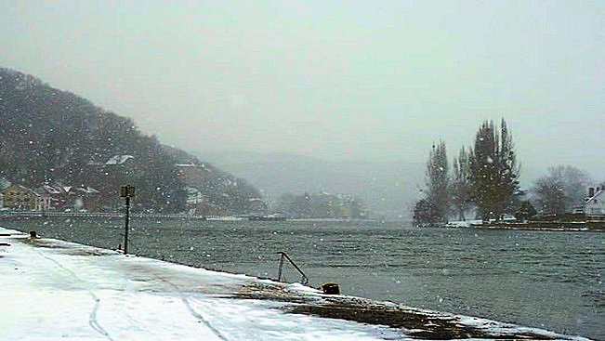
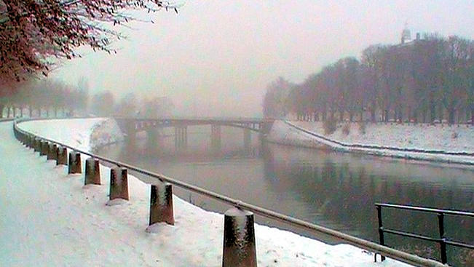
Et la neige marie
Les amants débutants
Les amants promenant
Sur le carré blanchi
Il neige il neige sur Liège
Que le fleuve transporte sans bruit

Slide 7
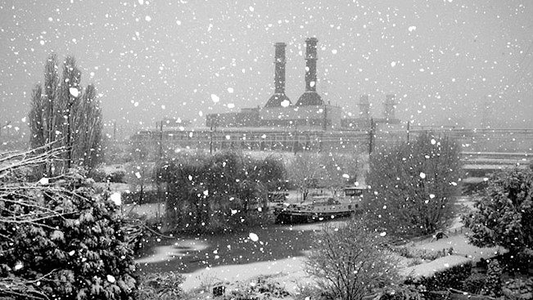
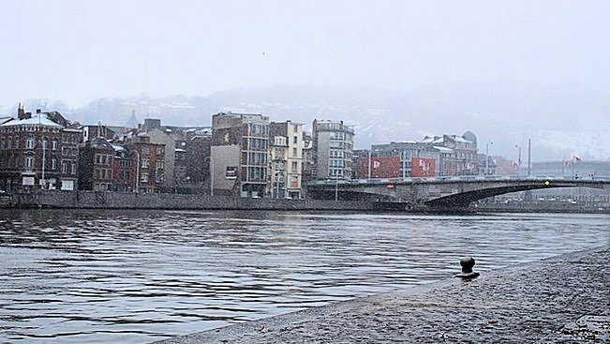




F I N
Ce soir ce soir il neige sur mes rêves et sur Liège
Que le fleuve transperce sans bruit
Touche Esc pour quitter

